Slide 1
Проект
«Берегите природу»

Slide 2
Цель: проявлять заботу о сохранении природы.
Задачи:
Формировать элементарные знания о природе;
Познакомить с правилами поведения на природе;
Воспитать бережное отношение к природе;
Гипотеза: Чтобы сохранить нашу планету Земля, нам крайне необходимо
знать правила поведения в природе, и не менее важно соблюдать эти правила.
Актуальность:
По словам русского прозаика В. Распутина «Человечество слишком долго велo
себя на планете как неразумный хозяин. Создавая удобства для комфортной
жизни, мы напрочь забыли о тoм, что ресурсы природы, увы, далекo не
безграничны, что жить в гoродах, где воздух грязен и oтравлен, придется нашим
детям. Насталo время вспомнить о том, что природа не прощает ошибoк. Челoвек
должен позаботиться о природе, вспомнить, что он и сам – часть этой природы.
Разумно ли пилить сук, на котором ты сидишь?»

Slide 3
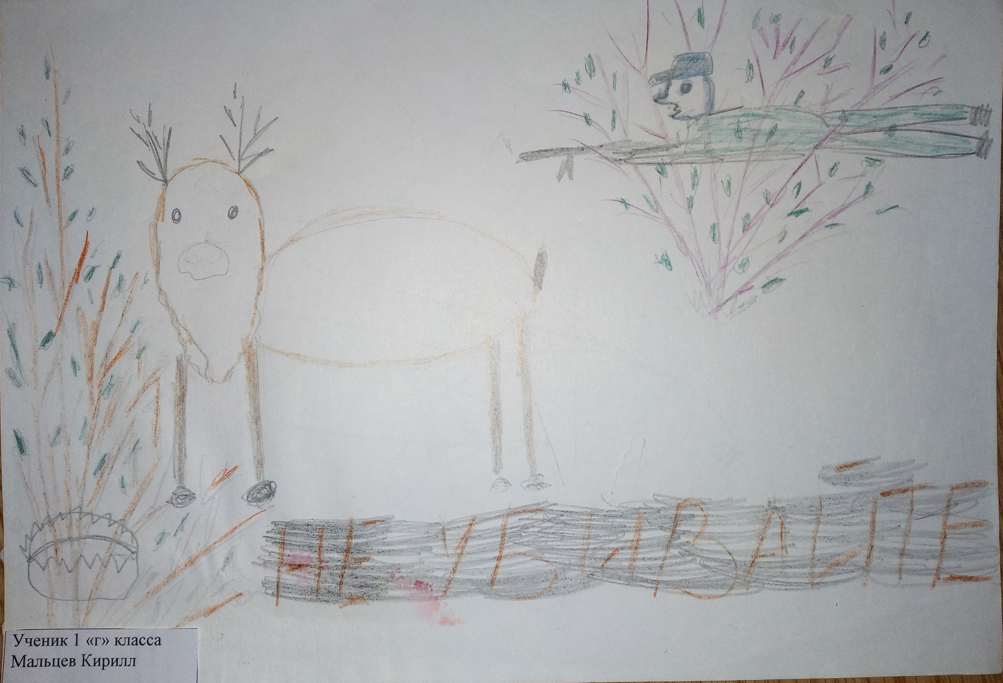

Slide 4
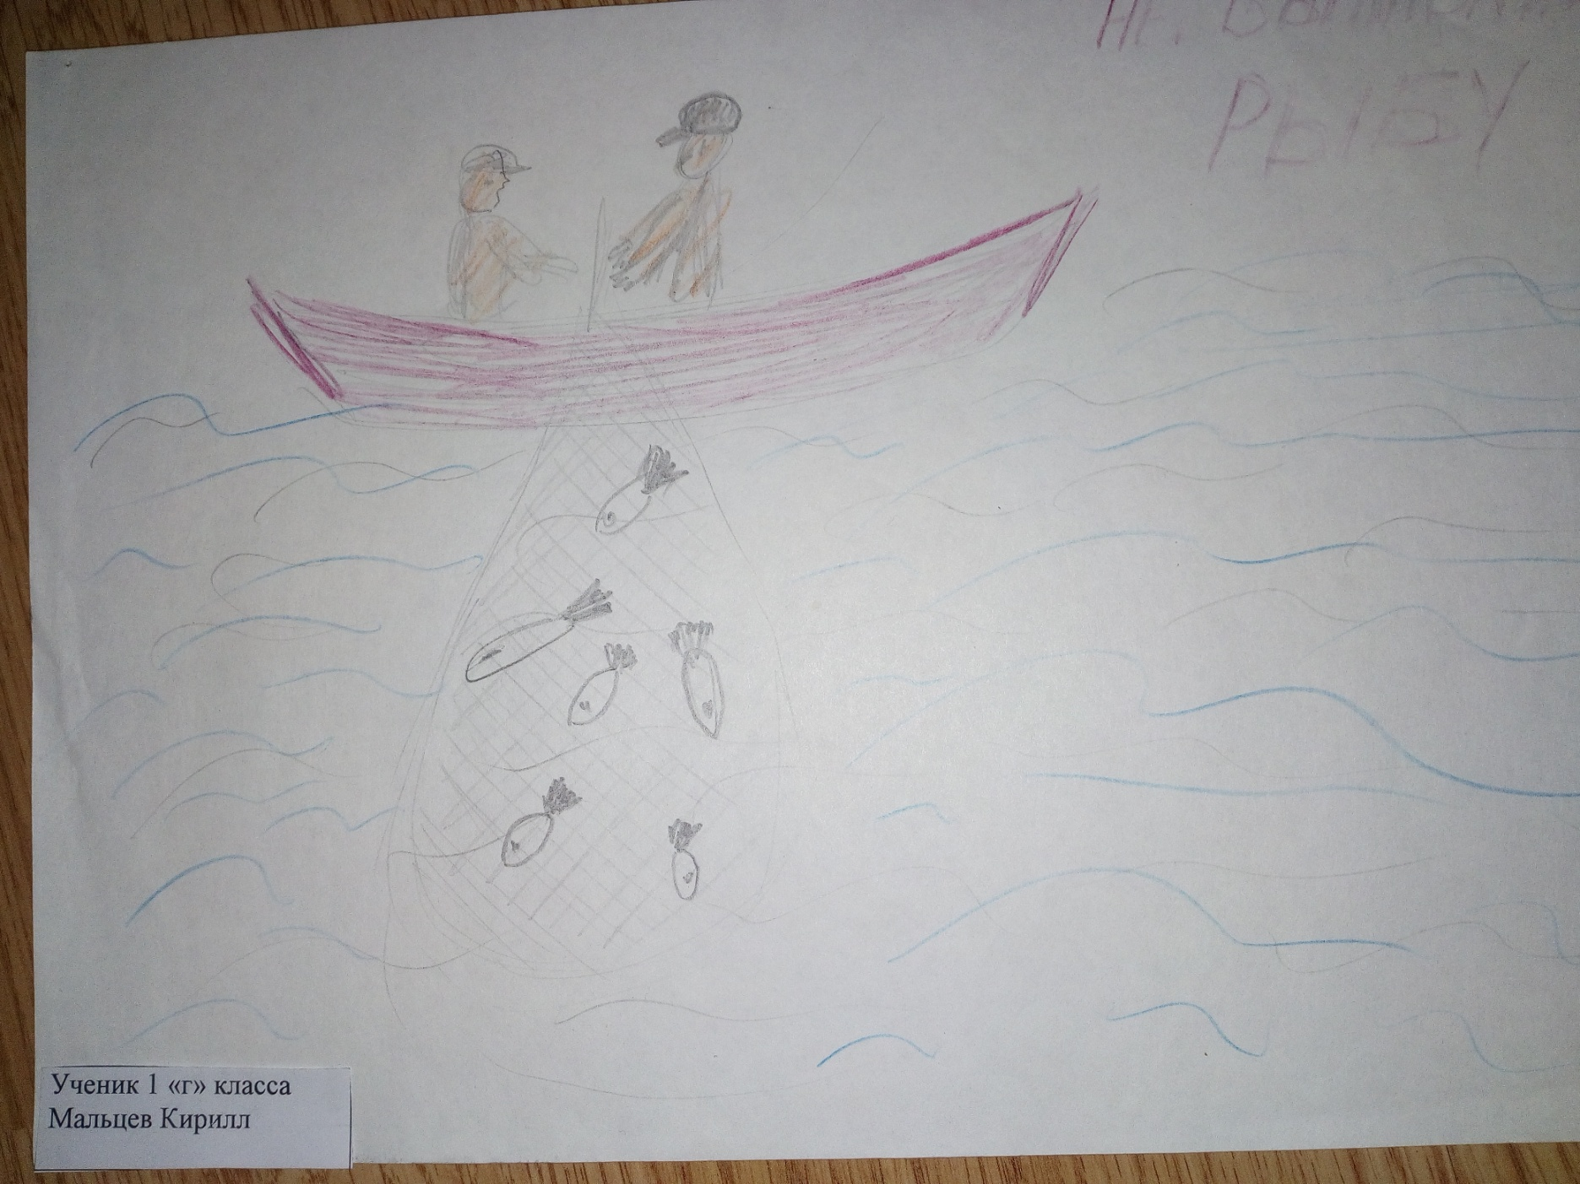

Slide 5
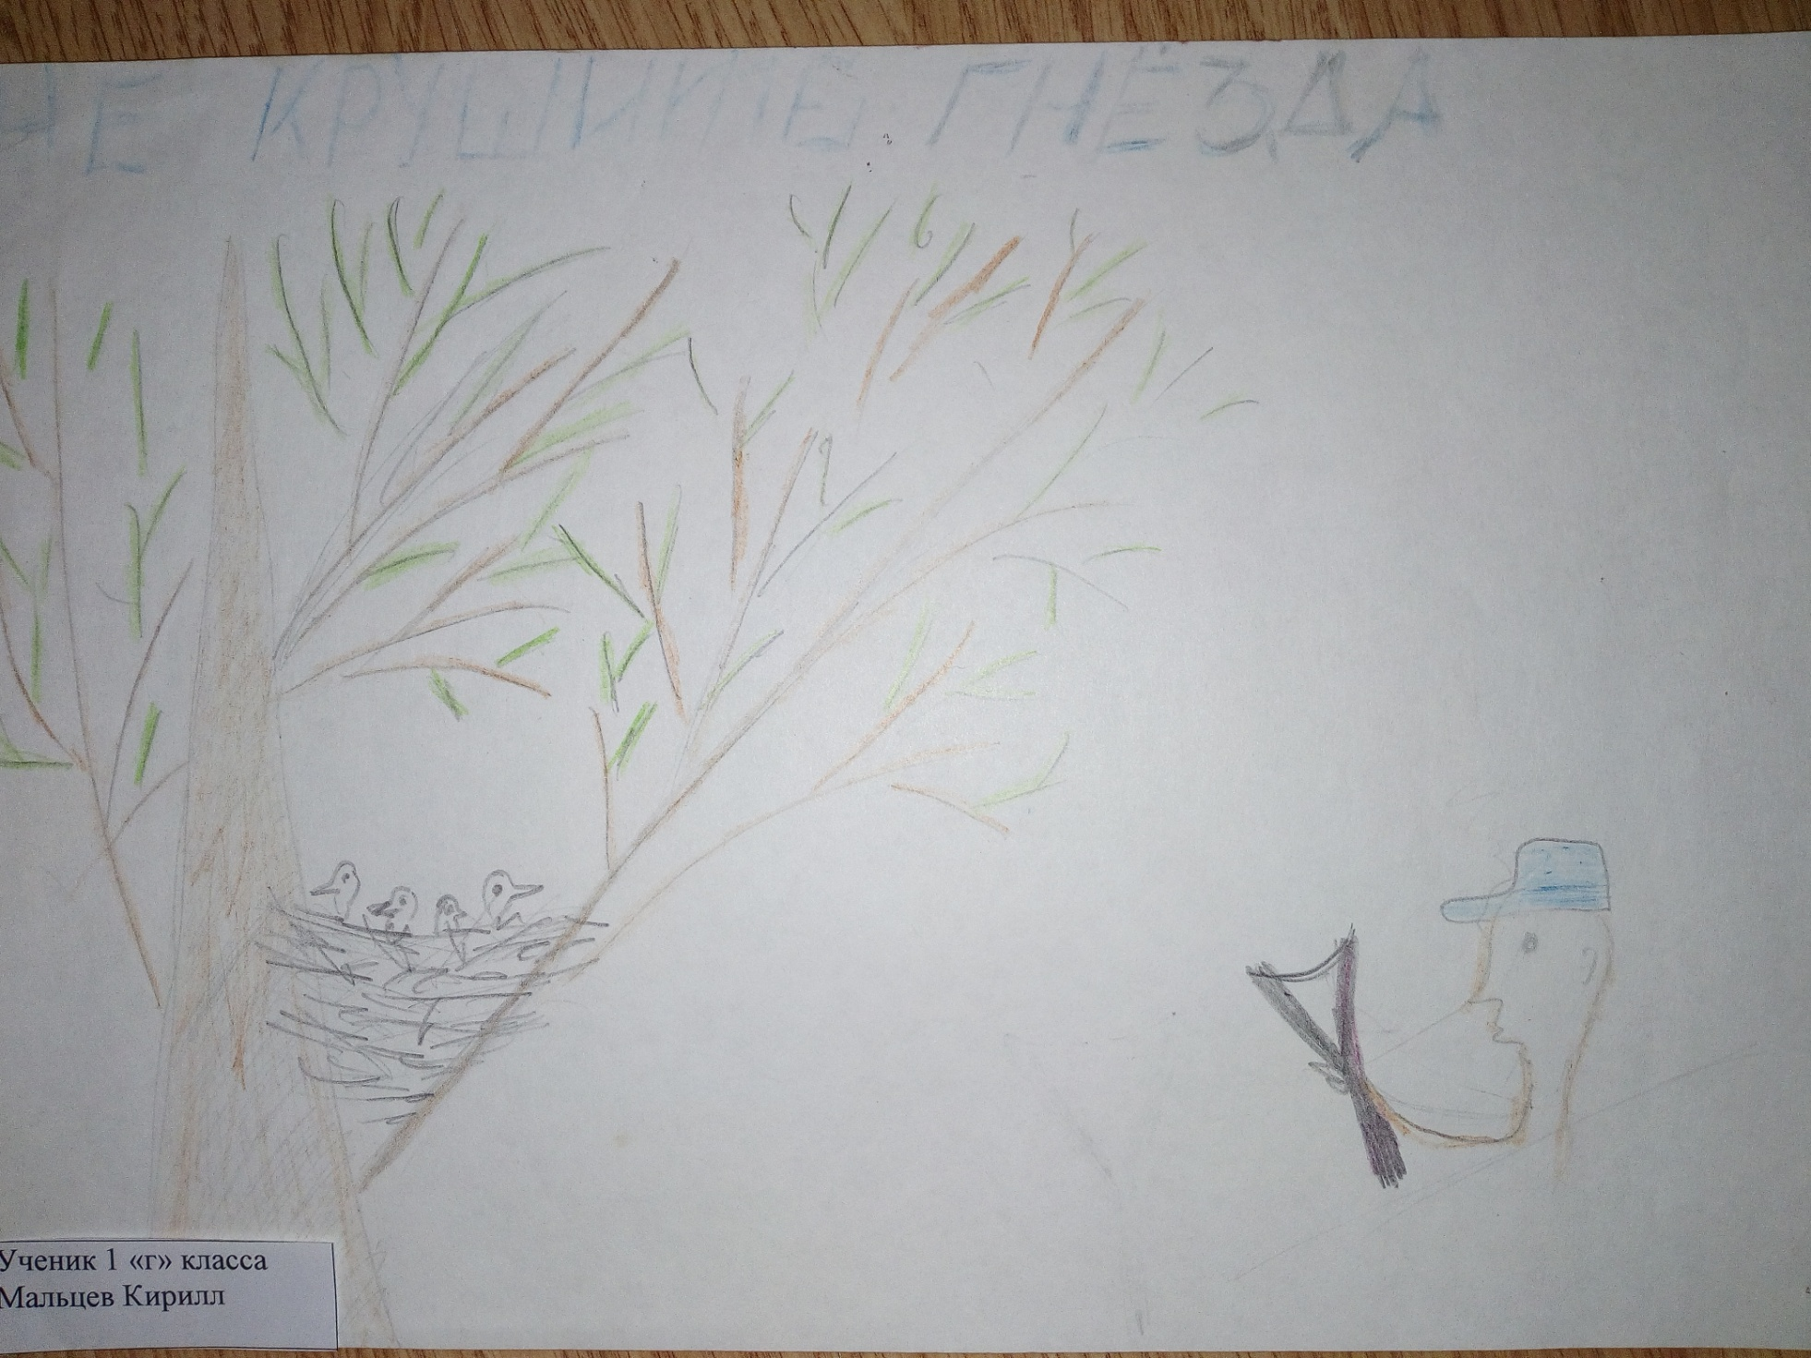

Slide 6
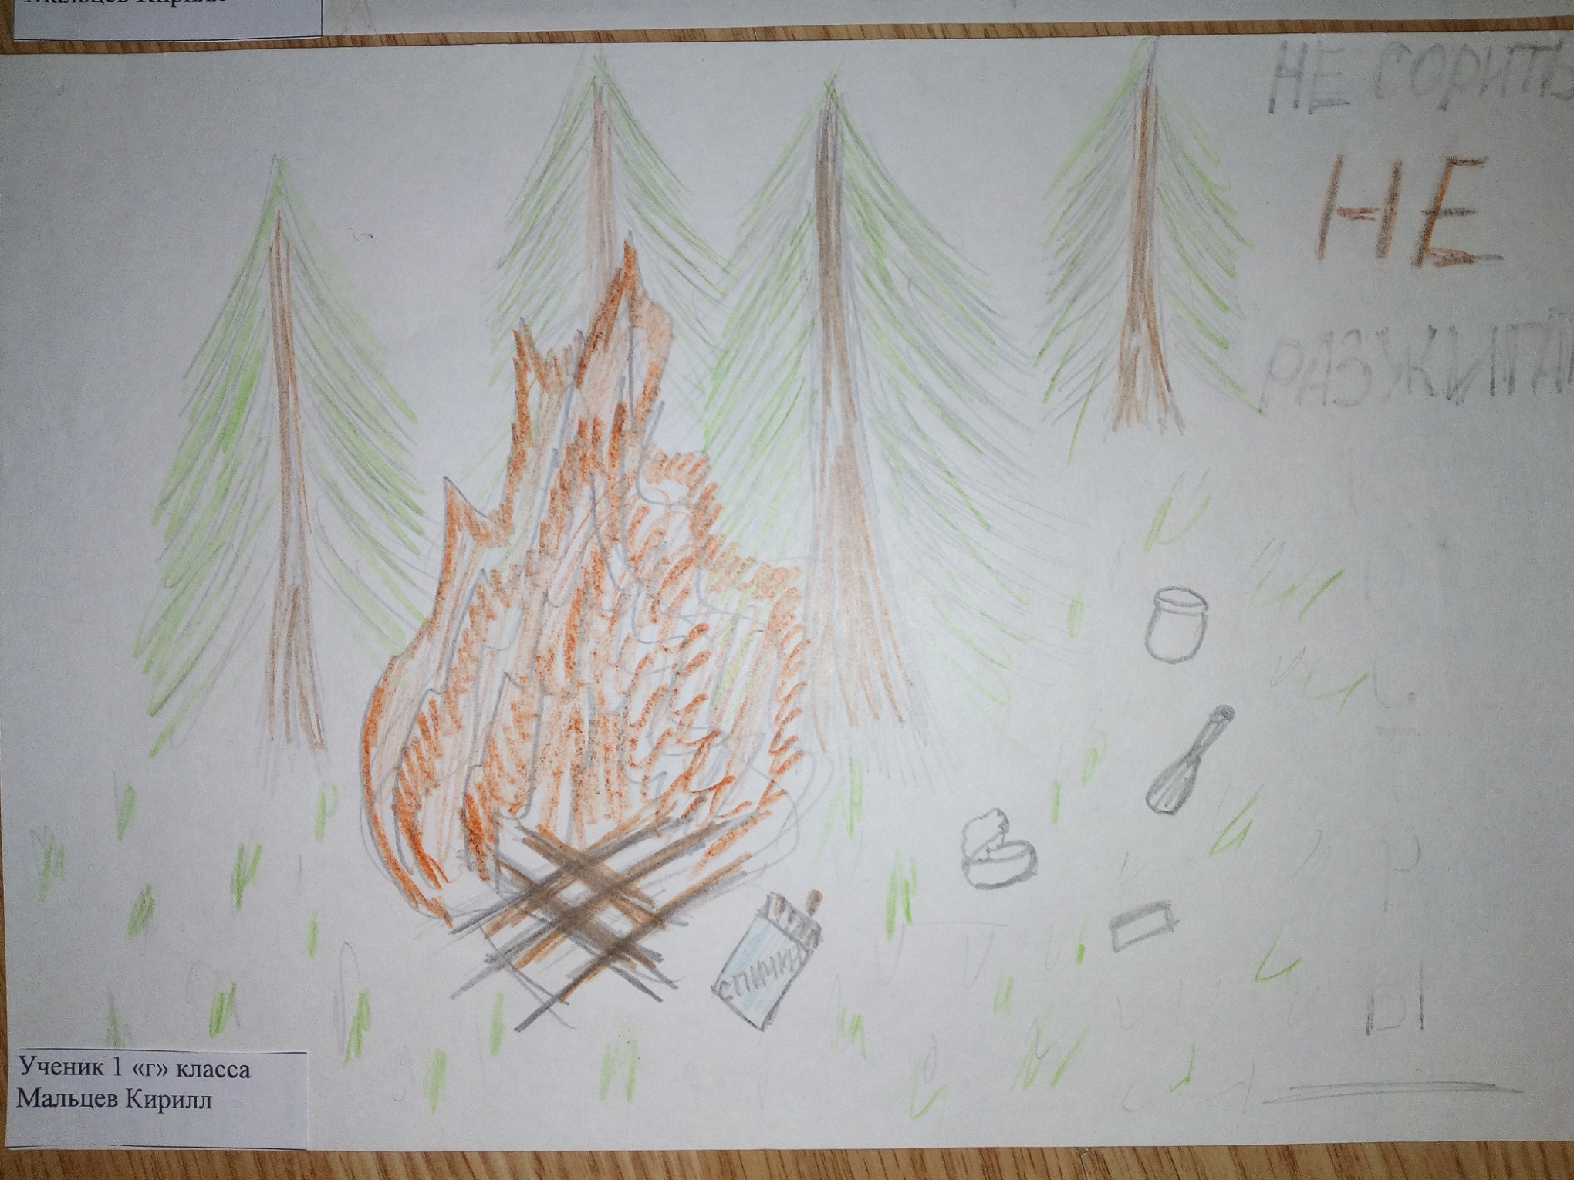

Slide 7
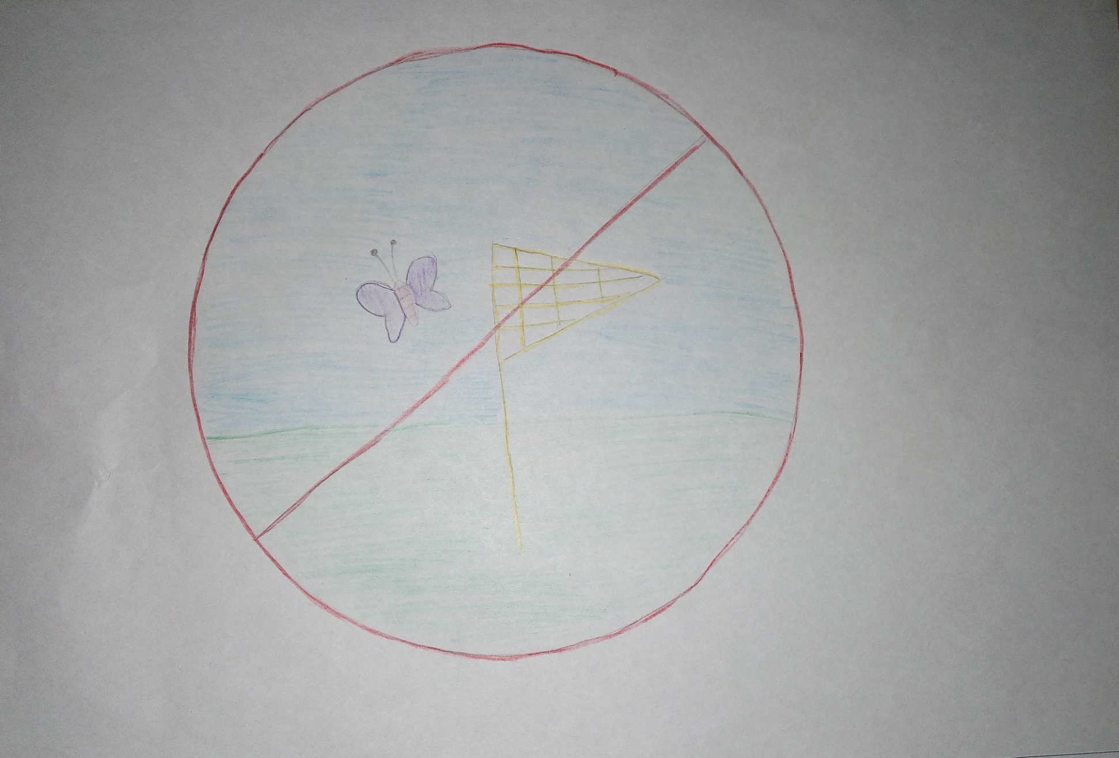

Slide 8
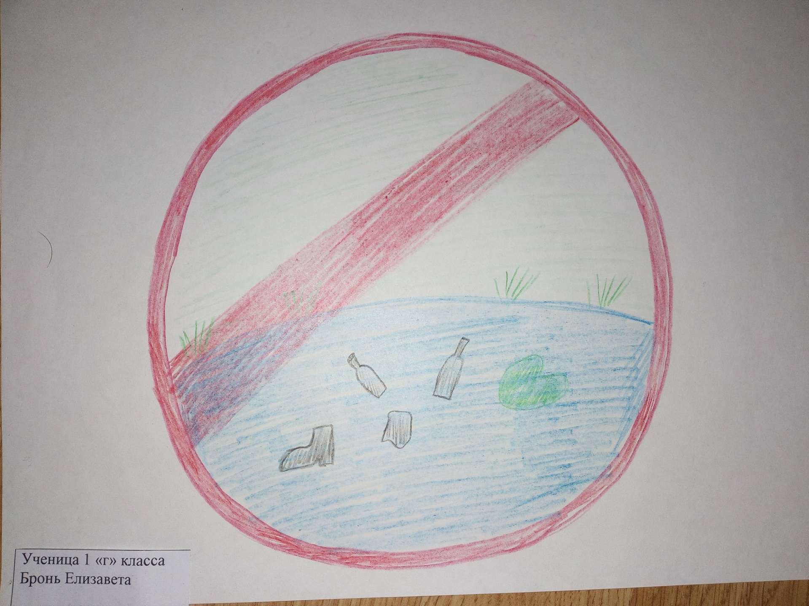

Slide 9
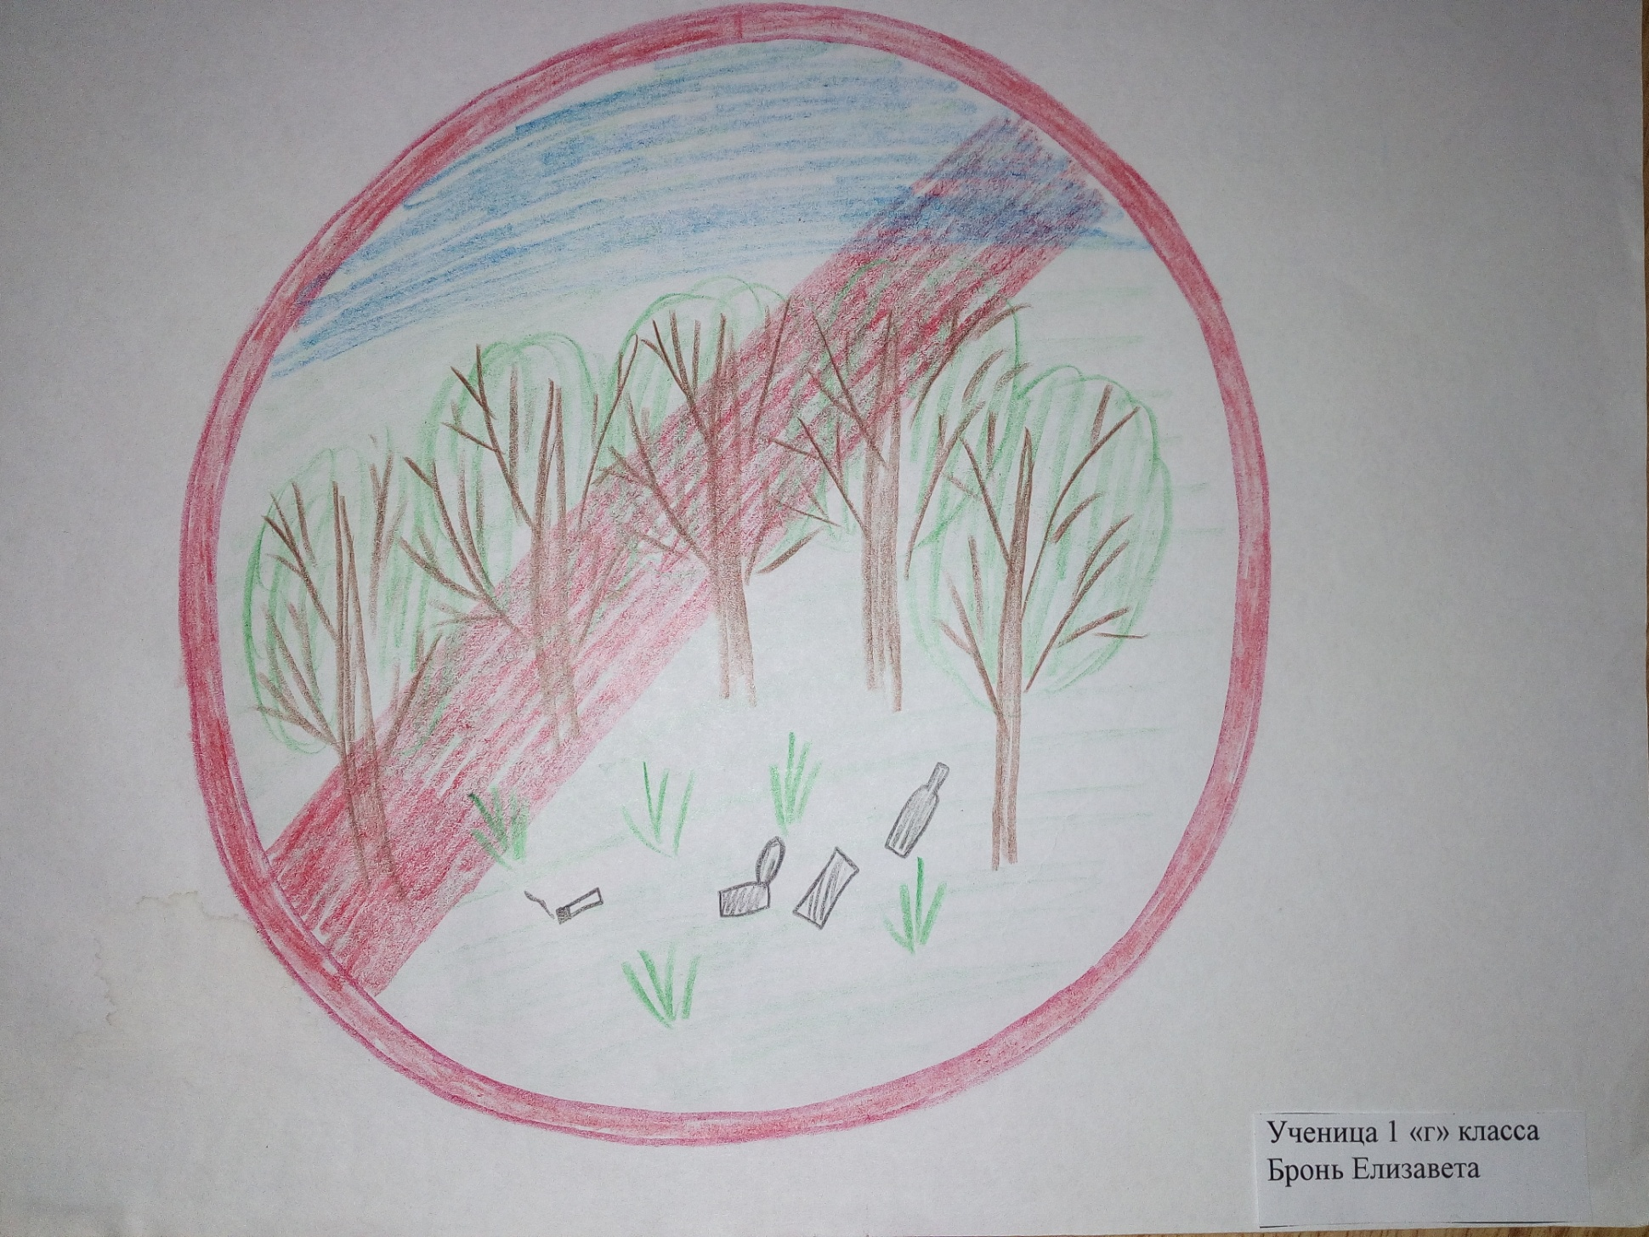

Slide 10
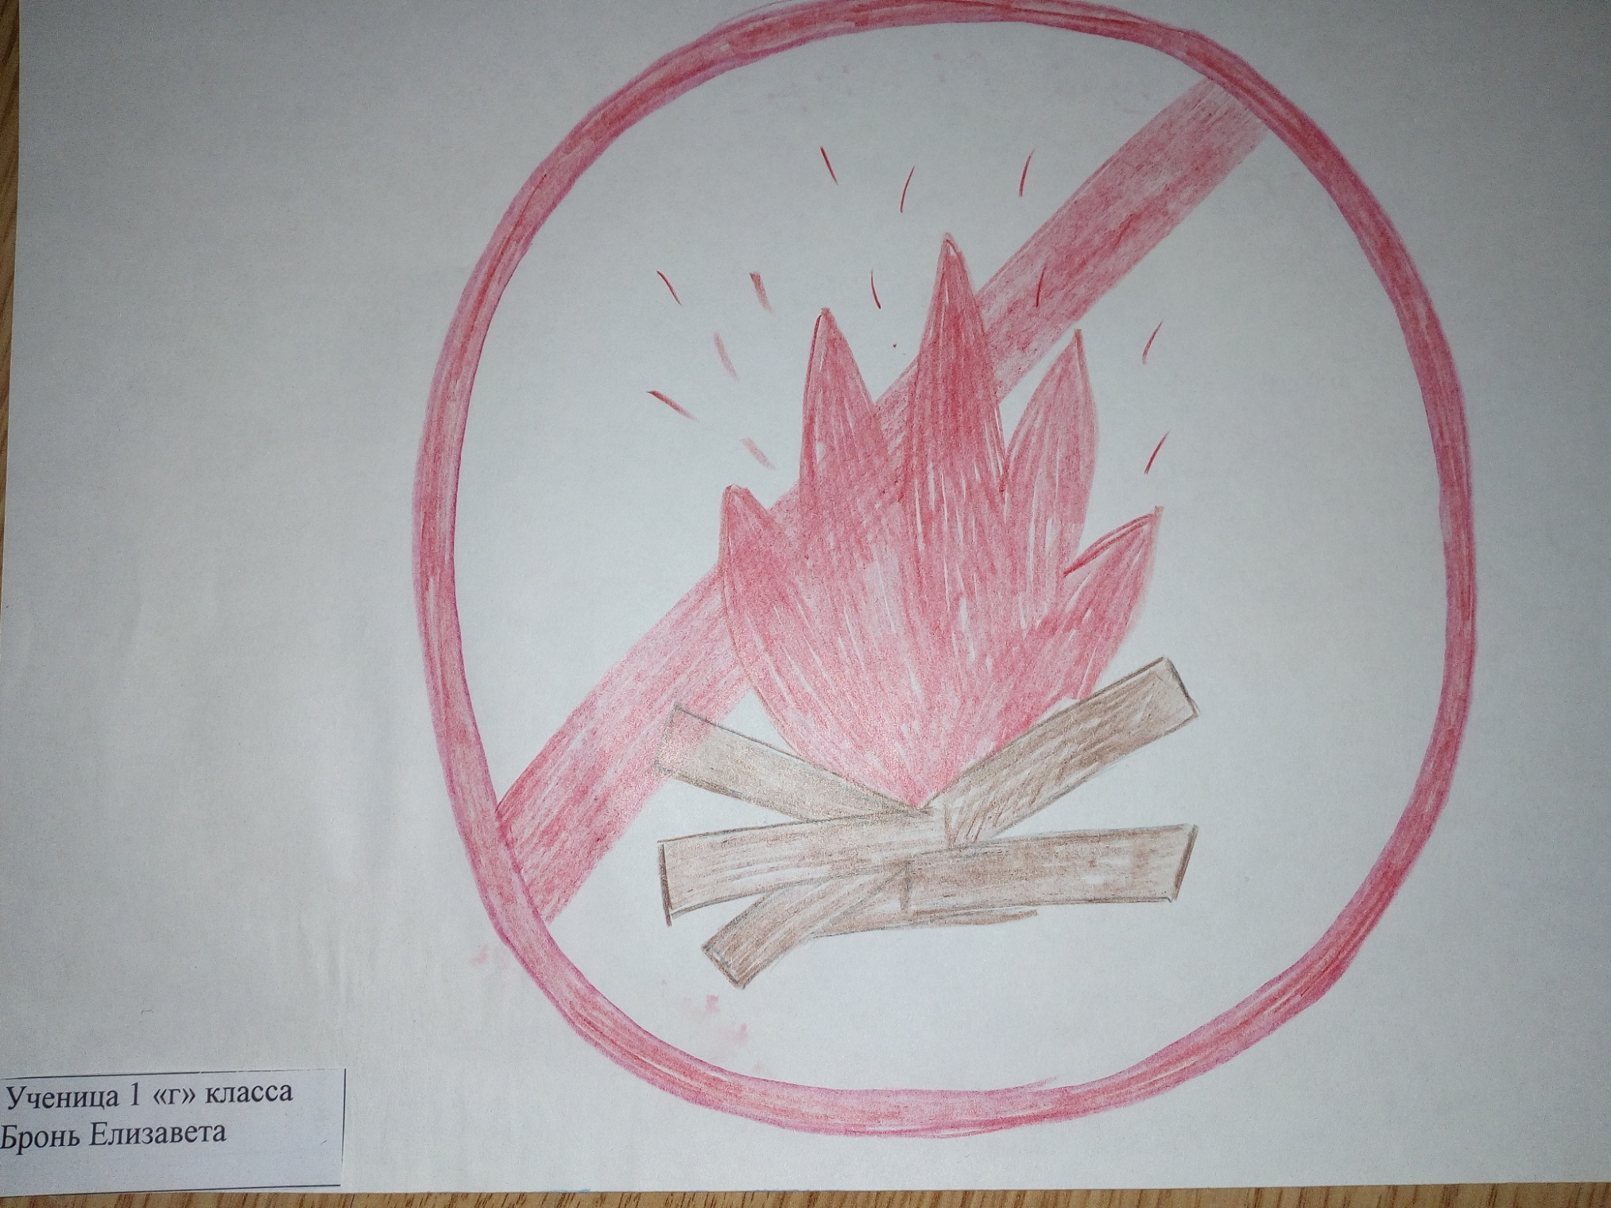

Slide 11
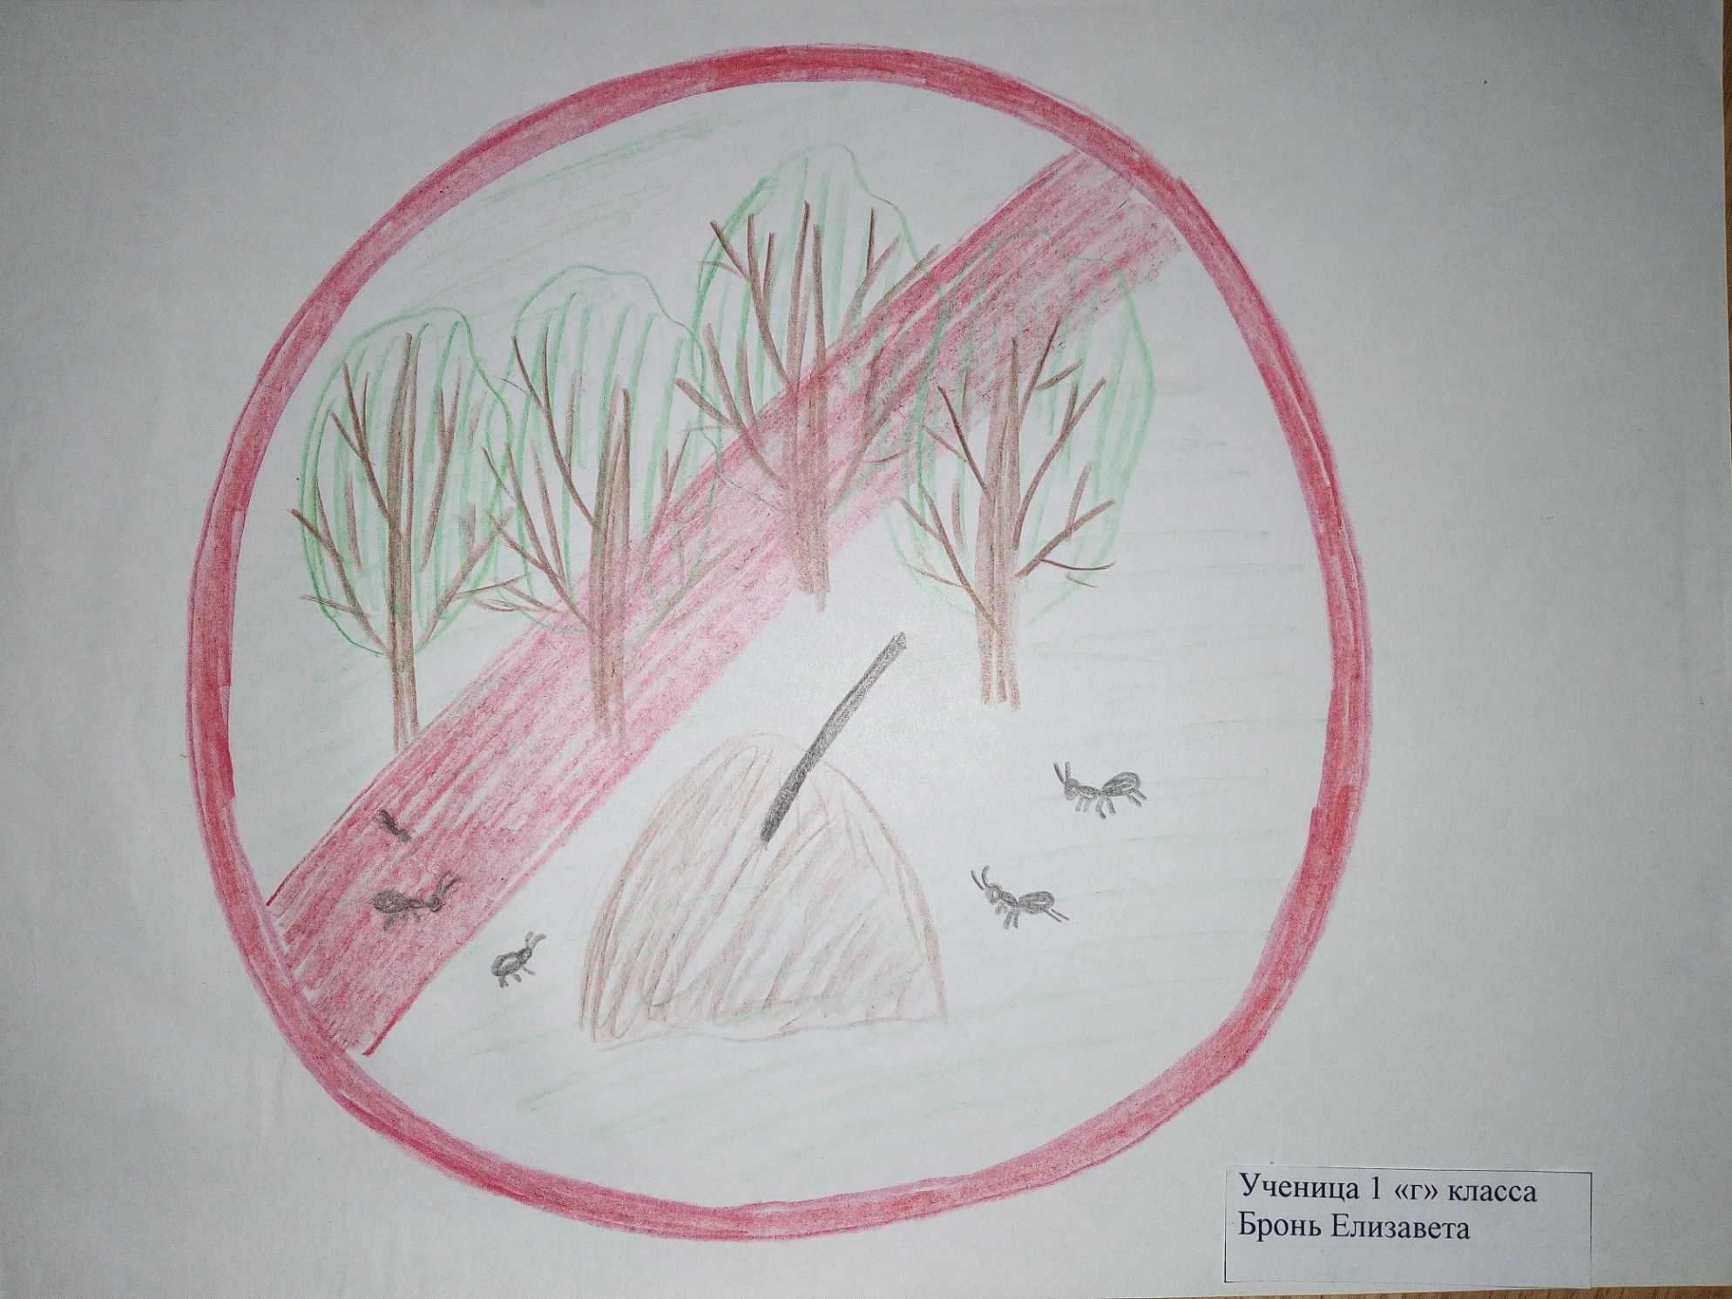

Slide 12
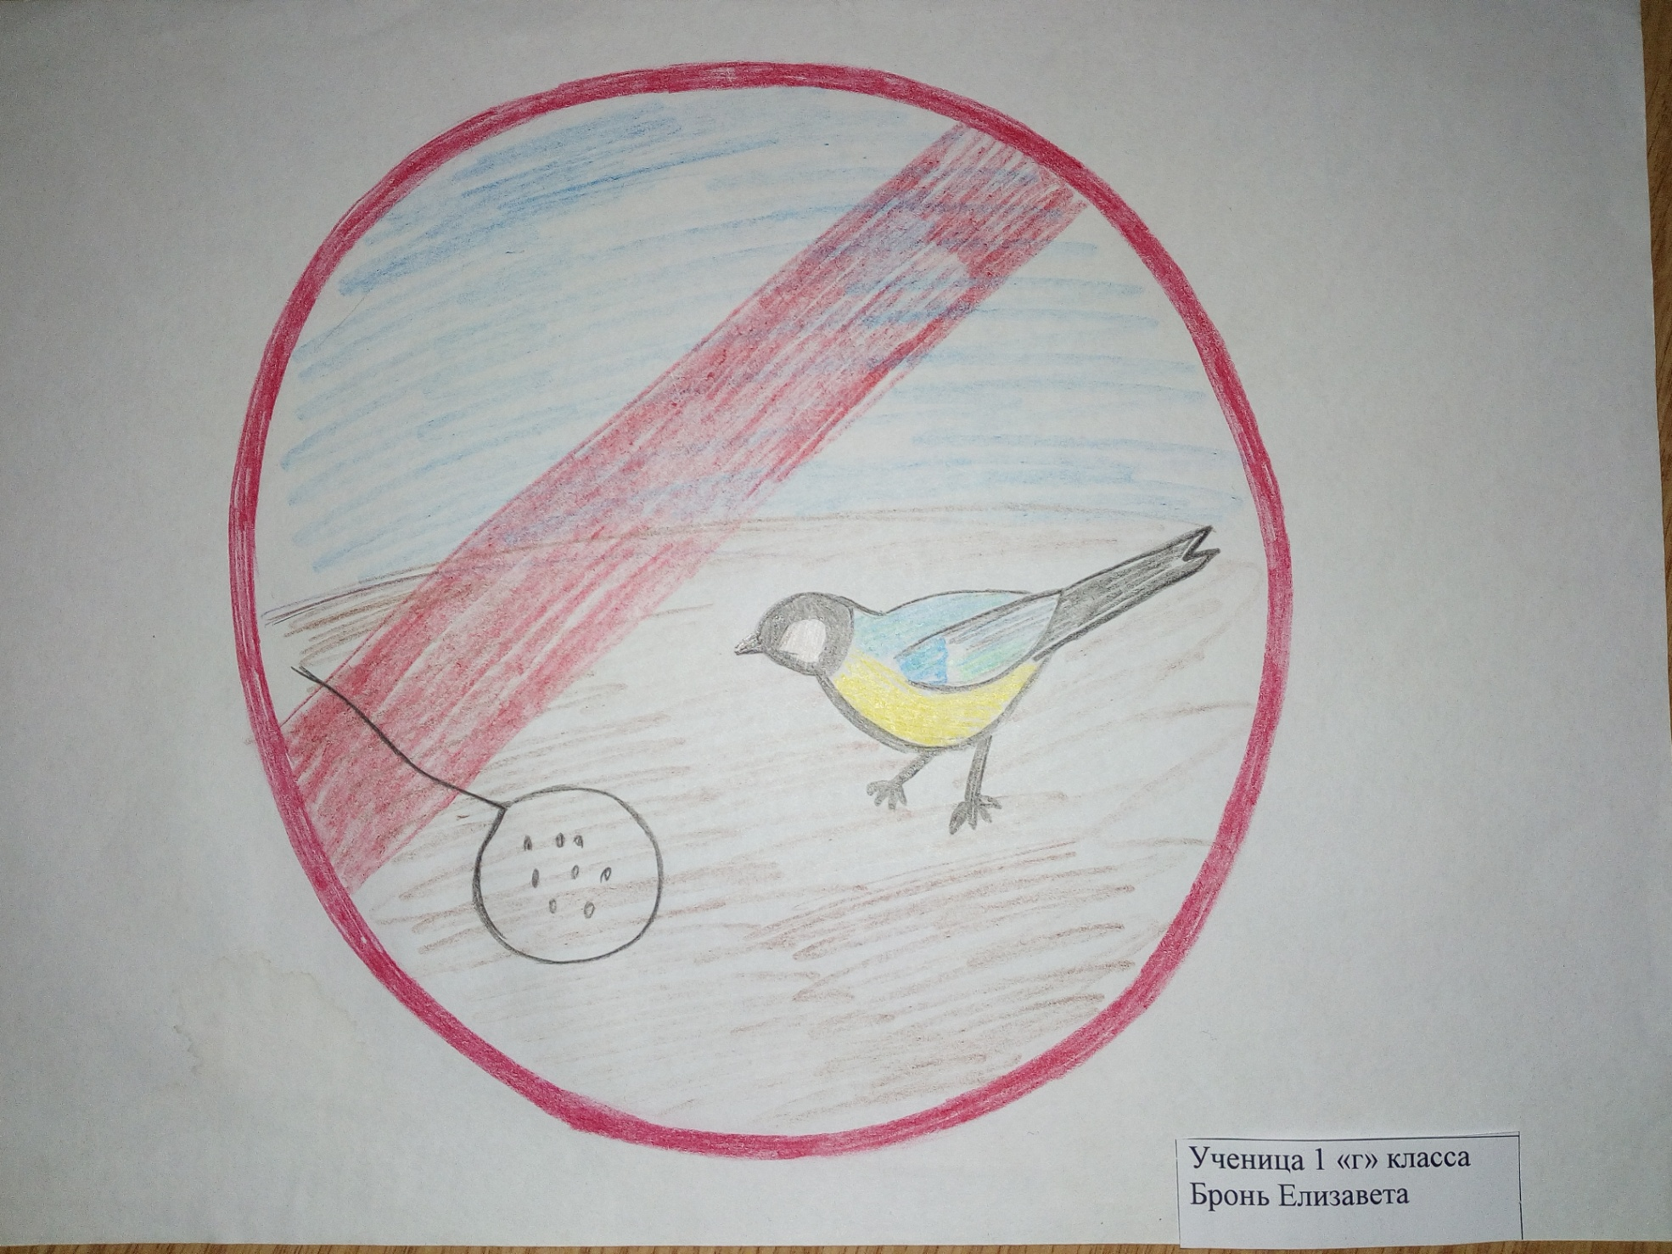

Slide 13
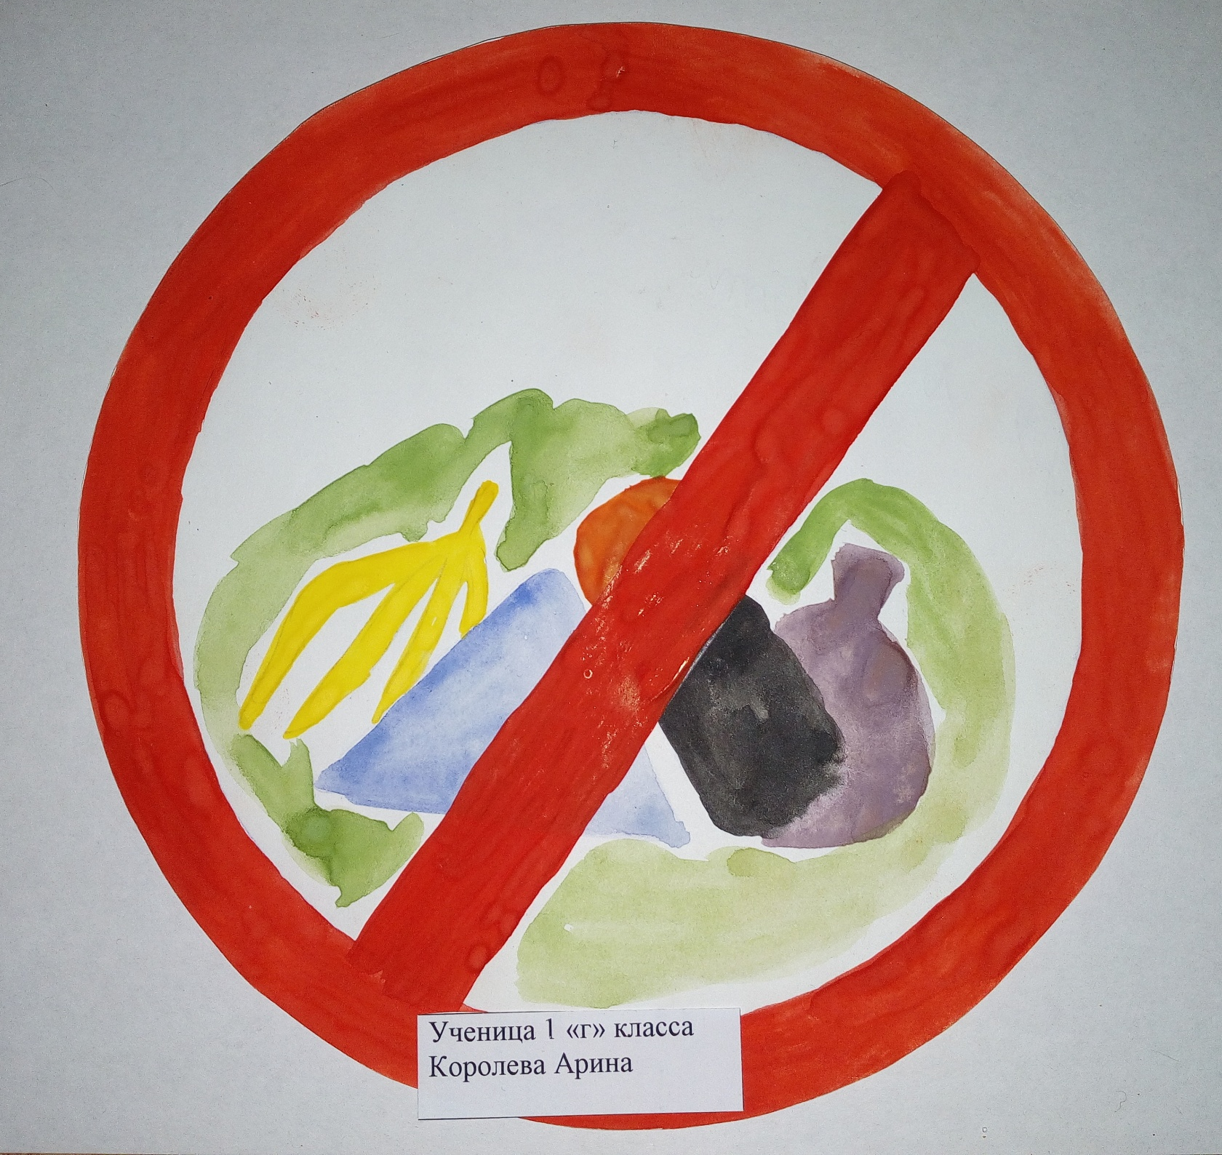

Slide 14
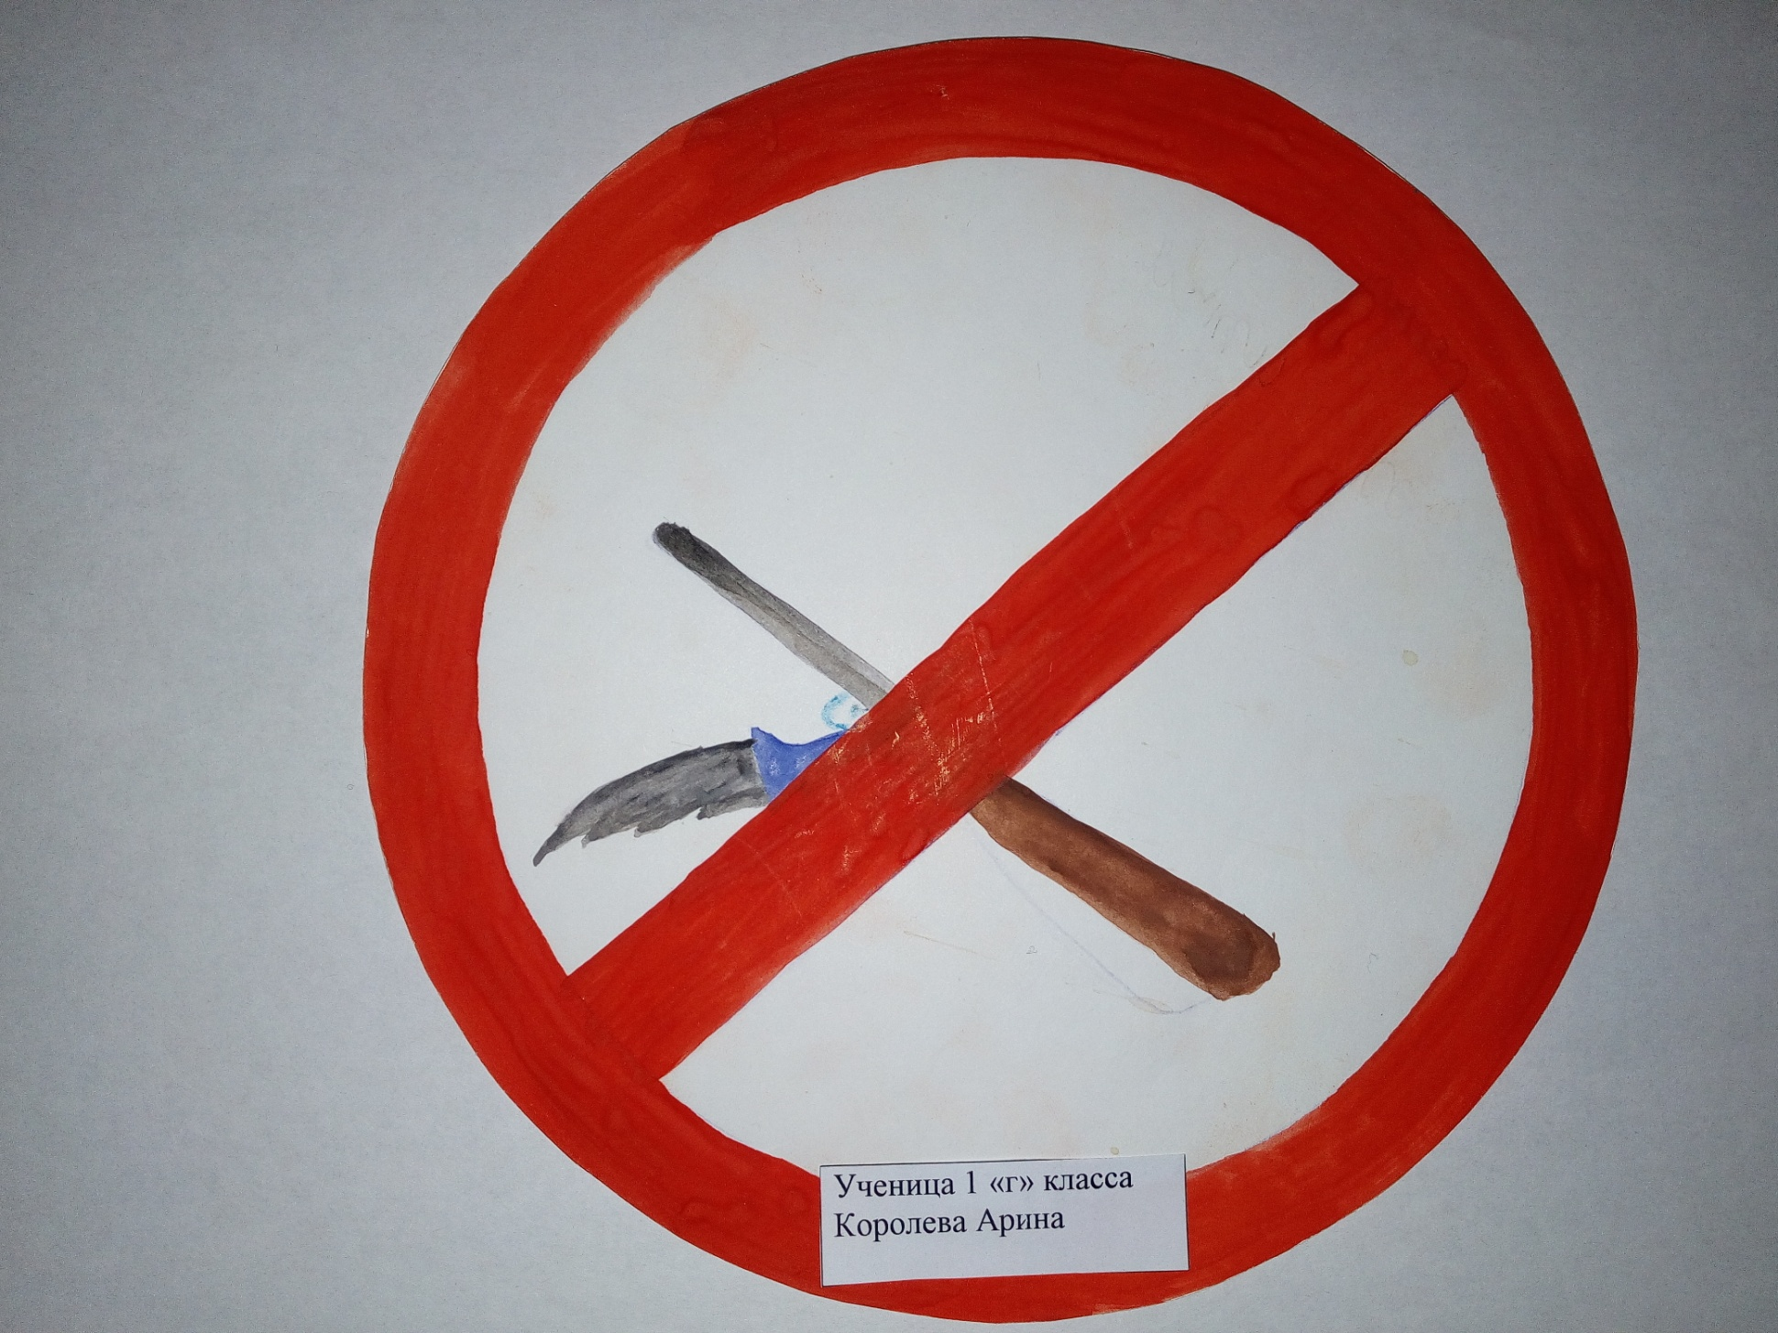

Slide 15
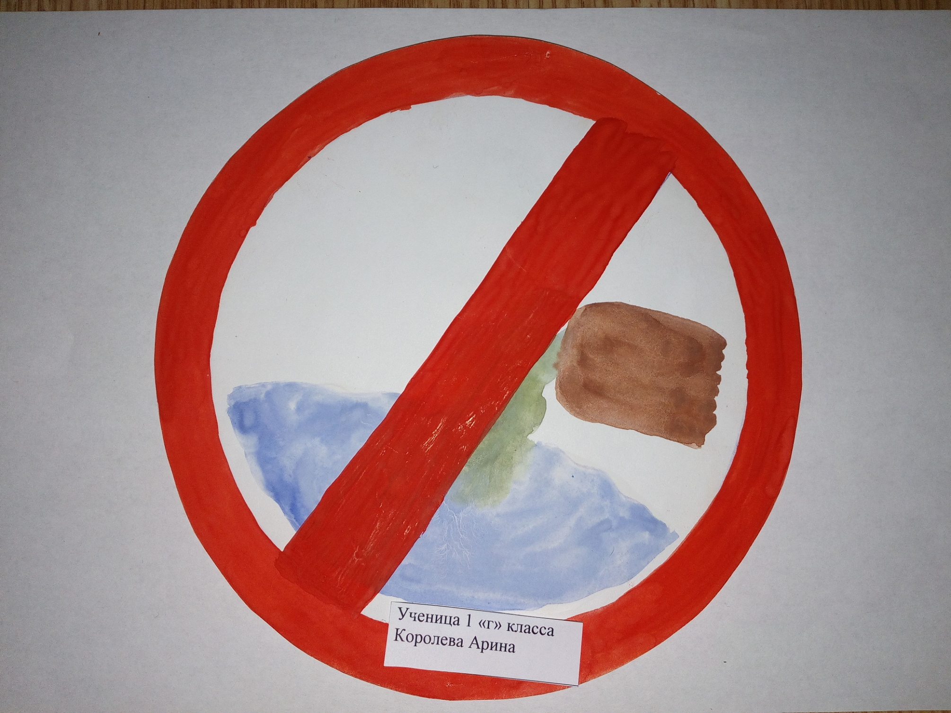

Slide 16
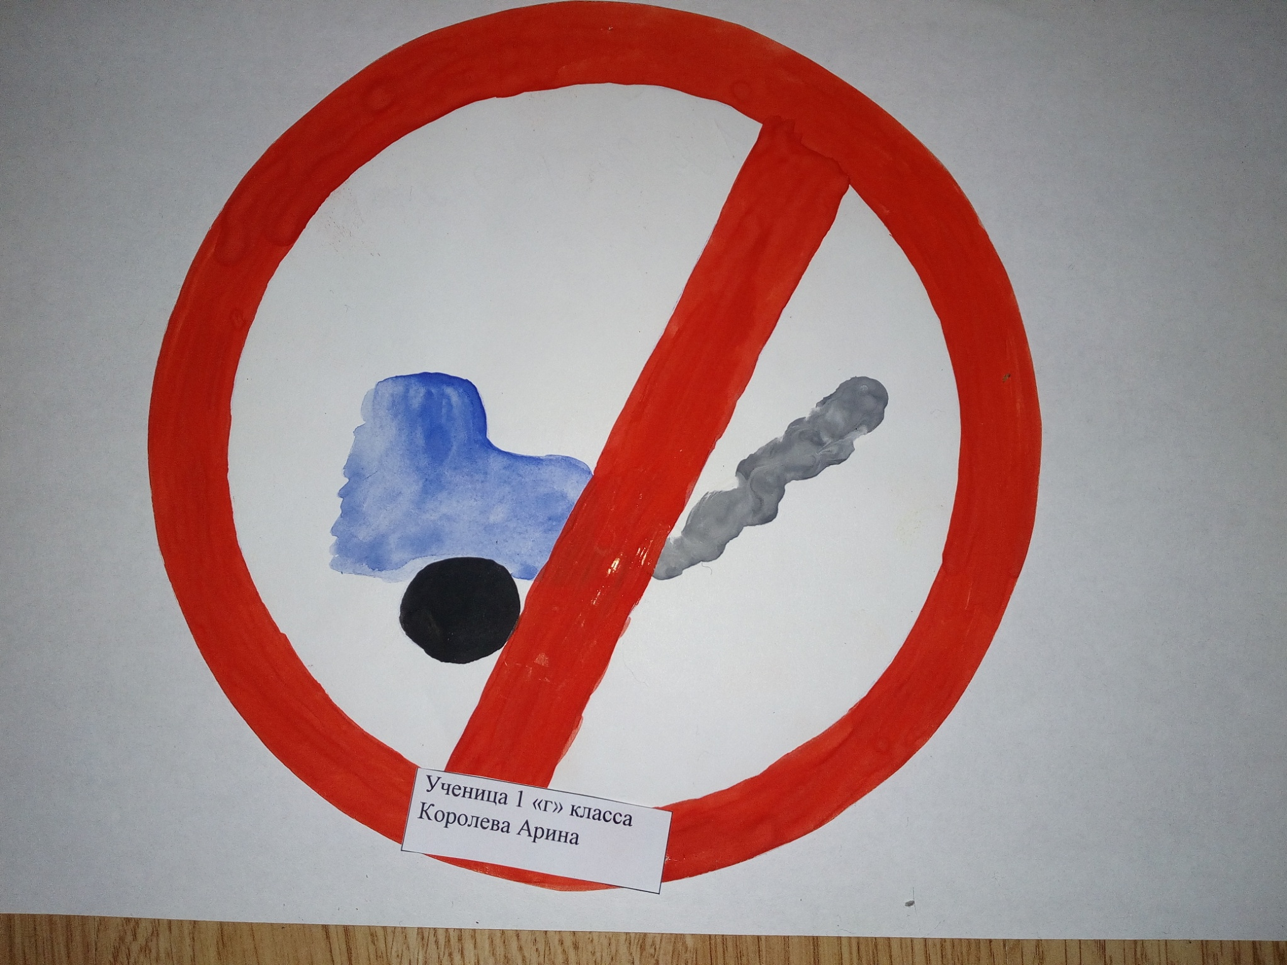

Slide 17
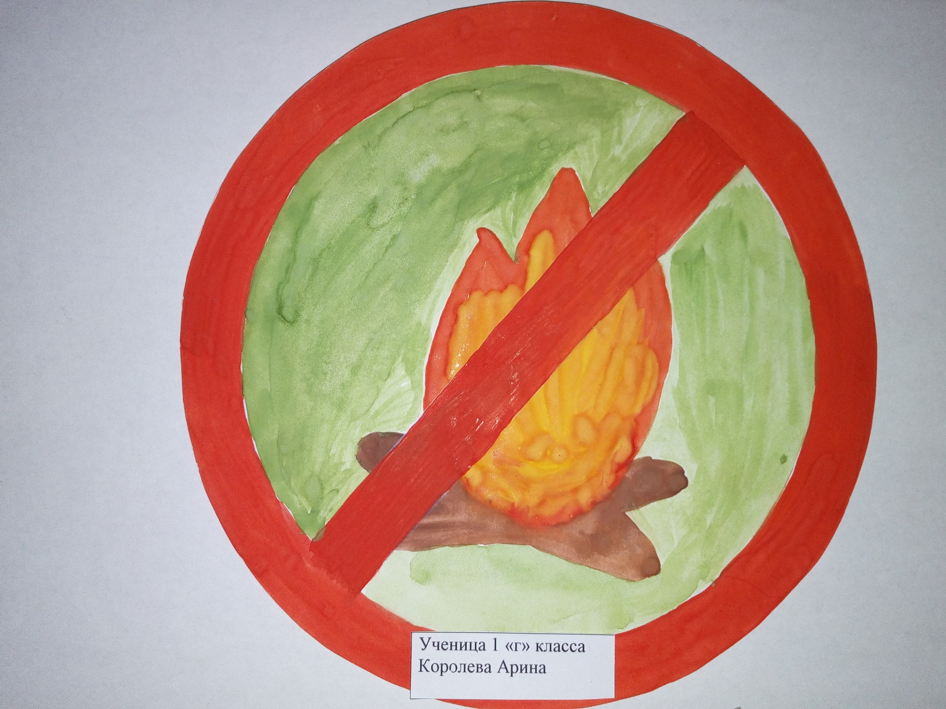

Slide 18


Slide 19


Slide 21
Сообщество педагогов Республики Коми, занимающихся дополнительным образованием детей, внеурочной и проектно – исследовательской
деятельностью - https://virtk11.wixsite.com/mysite-1/about.

